Slide 1

從優質學校獲獎談起

Slide 2
2014年是豐收的一年
我們榮獲
臺北市103年度
資源統整向度
優質學校
李昱昕組長榮獲教育部103年度杏壇芬芳獎
陳昭文組長榮獲教育部103年度
優良特殊教育人員
陳忠信老師榮獲臺北市2014年杏壇芬芳錄

Slide 3
優質學校是評鑑嗎
特教學校校務評鑑&
個案輔導評量
◎是基礎評鑑
◎是特教法規定
◎每個學校、每位老
師都須參加
優質學校
◎是能力的提昇、更
高一層次的表現
◎是鼓勵性質，但幾
年內不參加將被輔
導
◎學校可以達成自我
實現

Slide 4
優質學校的意義
頂尖
標竿
同儕中最好的
典範
優質學校

Slide 5
優質學校的核心價值
精緻：教學、師生互動、環境
創新：為學校帶來潛力
公義：普遍照顧每個孩子
永續：學校得到優質學校就
可以永續經營
◎得獎讓學校可以自我實現

Slide 6
優質學校評選向度
◎單項優質獎：
學校領導、行政管理、課程發展、教師教學、專業發展、校園營造、資源統整、學生學習等
◎整體金質獎

Slide 7
優質學校評審方式
分初審、複審、決審三階段
初審：
採以書面審查為原則
每一向度都有16個指標，32個標準，須全數通過。
複審：評審委員實地訪查，流程包含學校
簡報、現場參觀、資料檢閱及訪談
等。
決審

Slide 8
優質學校評審結果
103年度共101所學校152件申請書。
經審查後，共計52校68件申請書通過初審， 進入複審。
經過複審、決審總計42校52件獲獎。

Slide 9

103年本校參選向度：資源統整
主題：

Slide 10
我們的任務
☆守護視障學生，校園如家庭
☆從黑暗中看到希望，發掘學生潛能
☆走入社會，提升自己尊重別人
☆相信生命的價值，一個都不能少

Slide 11
多元資源的主要類別
1.人力資源
2.財力資源
3.物力資源
4.自然資源
5.文史資源
6.科技資源
7.智慧資源
校外資源
＋(統整)─學生主體
校內資源

Slide 12
資源統整的精神意涵
校外資源 交互作用
校內資源 整合發展
(創造學校最大價值)

Slide 13
--99~102年經費來源彙整表
經費來源 | 小計
校內預算
99年度 | 140,403,980
100年度 | 139,980,027
101年度 | 143,334,737
102年度 | 151,801,372
教育部補助款(含委辦專案)
99年度 | 109,040
100年度 | 2,291,391
101年度 | 3,385,082
102年度 | 7,730,547
教育局補助
99年度 | 1,780,206
100年度 | 5,897,770
101年度 | 6,841,597
102年度 | 3,684,602
捐助款
99年度 | 552,300
100年度 | 1,097,756
101年度 | 1,889,040
102年度 | 14,283,594

Slide 14
多元、多樣、多量的取得資源—人力、物力
人力志工 | 捐贈 物資 | 內外 設施
校學人力 (147人) 友校單位 (17間) 專業人才 (31人) 醫療院所 (6所) 公務機關 (9間) 企業商家 (8間) 機構團體 (12間) | 櫻花樹 音樂光碟 溝通板 踏步機 提款機 二手電腦 作業本 麵包 白米 義大利麵襪子 禮品 … | 自然資源 ●校內資源 回收地下水灌溉校園植栽永續利用 ●校外資源 結合社區自然環境進行校外教學 資訊資源 系統化行政平台 雲端化教學平台 無障礙設施及教輔具 校外資源 資料庫

Slide 15
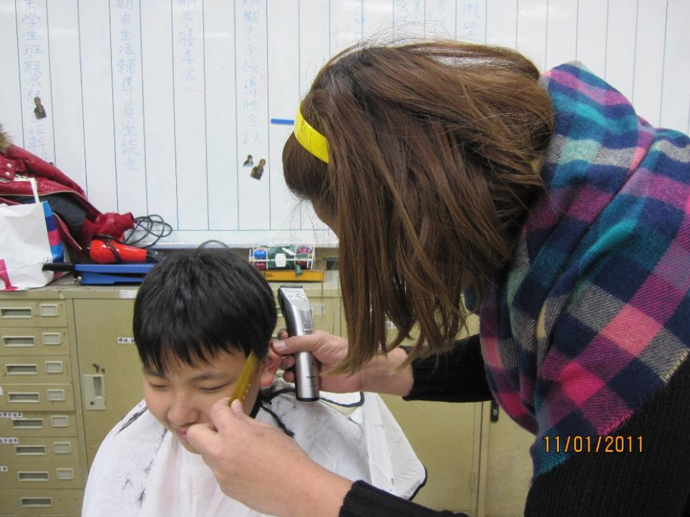
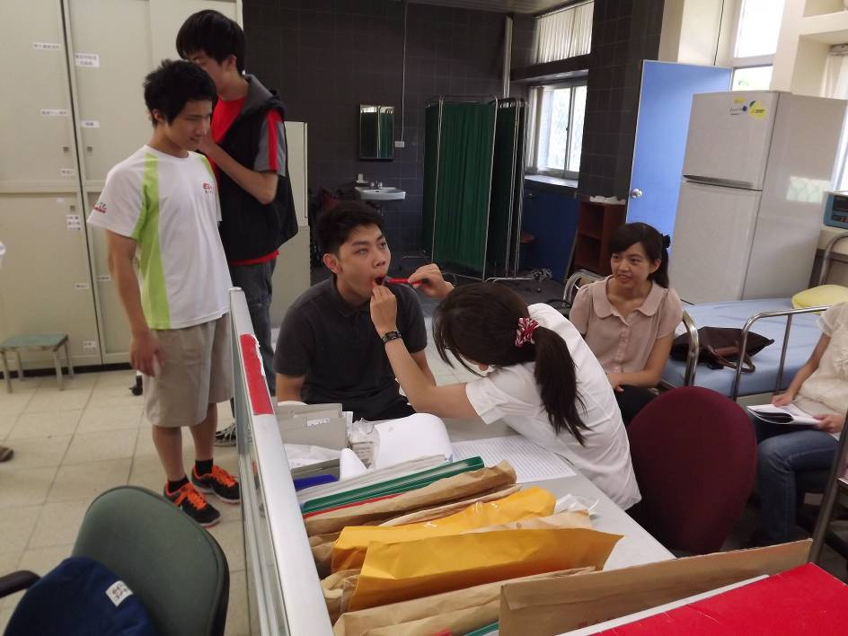
統整資源、分配運用考慮學生各面向需求
◎生活扶助
◎無障礙學習/環境
◎多元開發
◎適性揚才
新光醫院-每週入校義診
社區美髮師–義剪

Slide 16
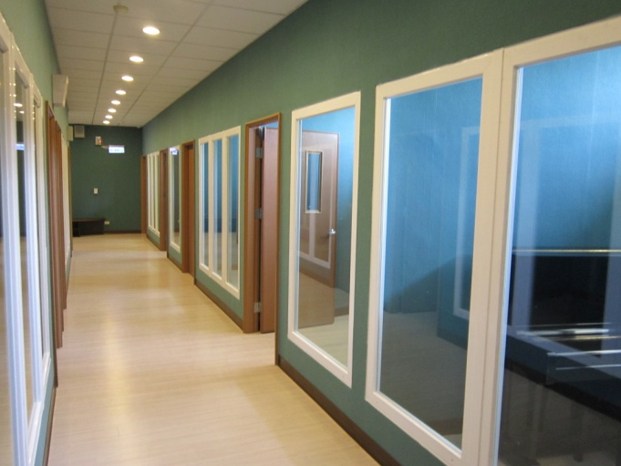
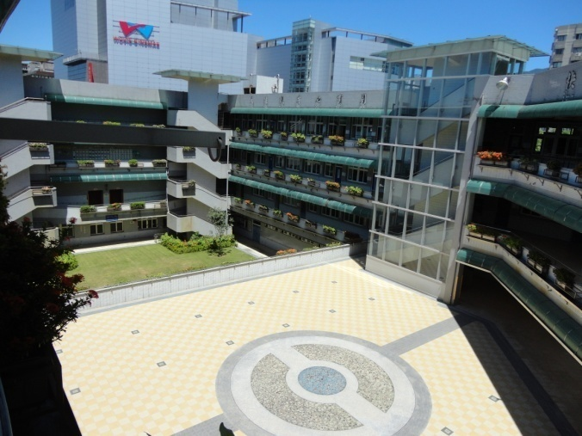
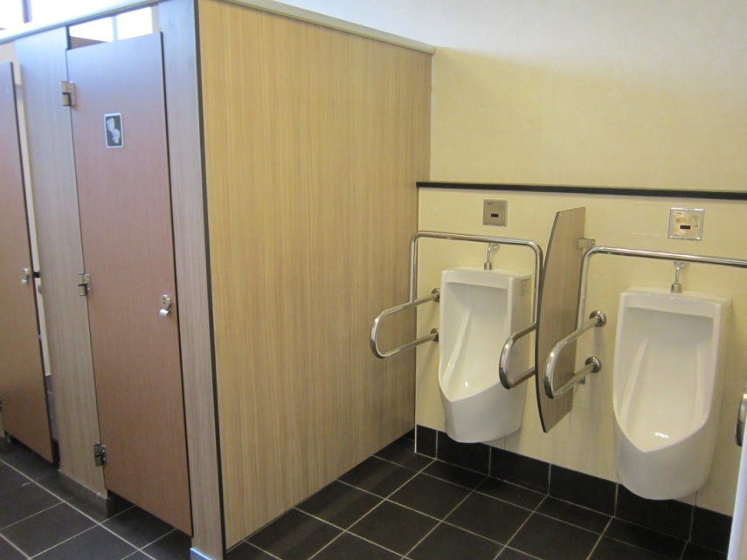
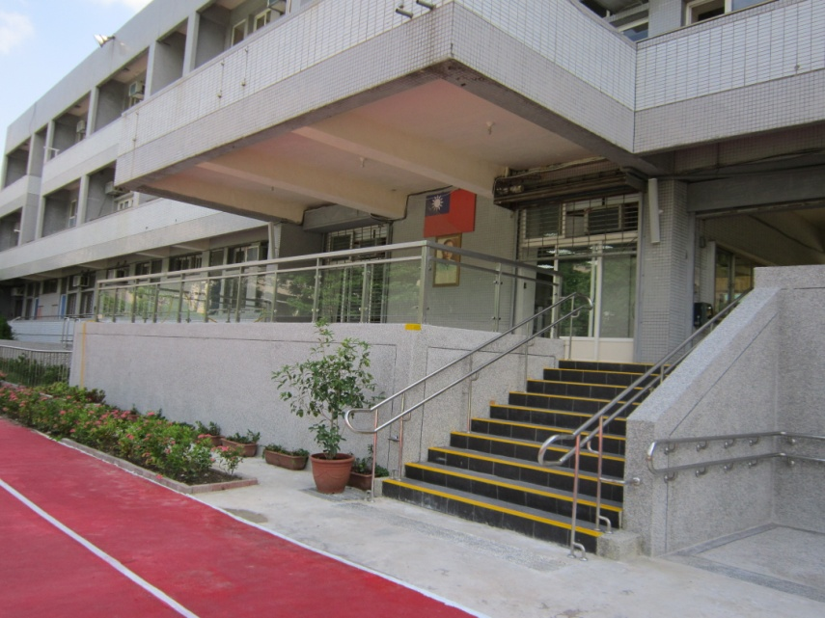
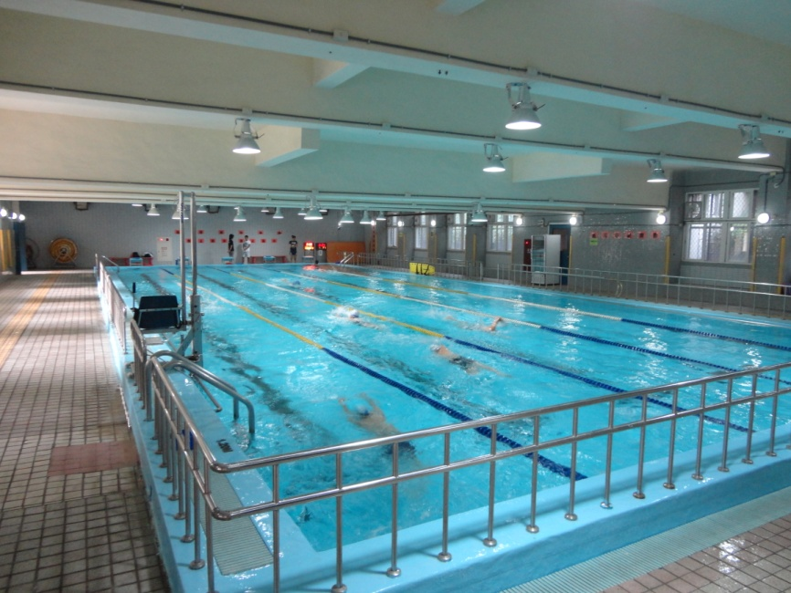
統整資源、分配運用考慮學生各面向需求
◎無障礙學習/環境

Slide 17
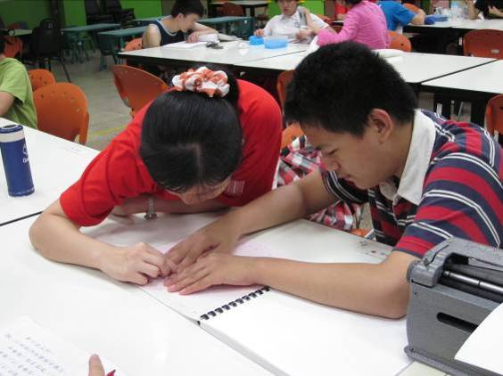
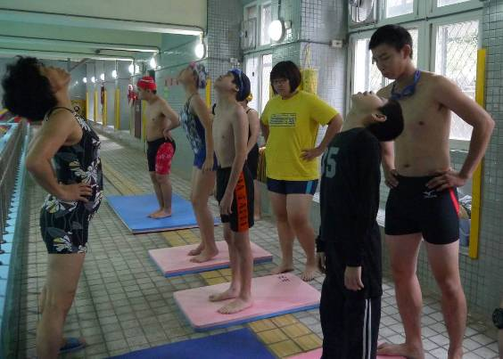
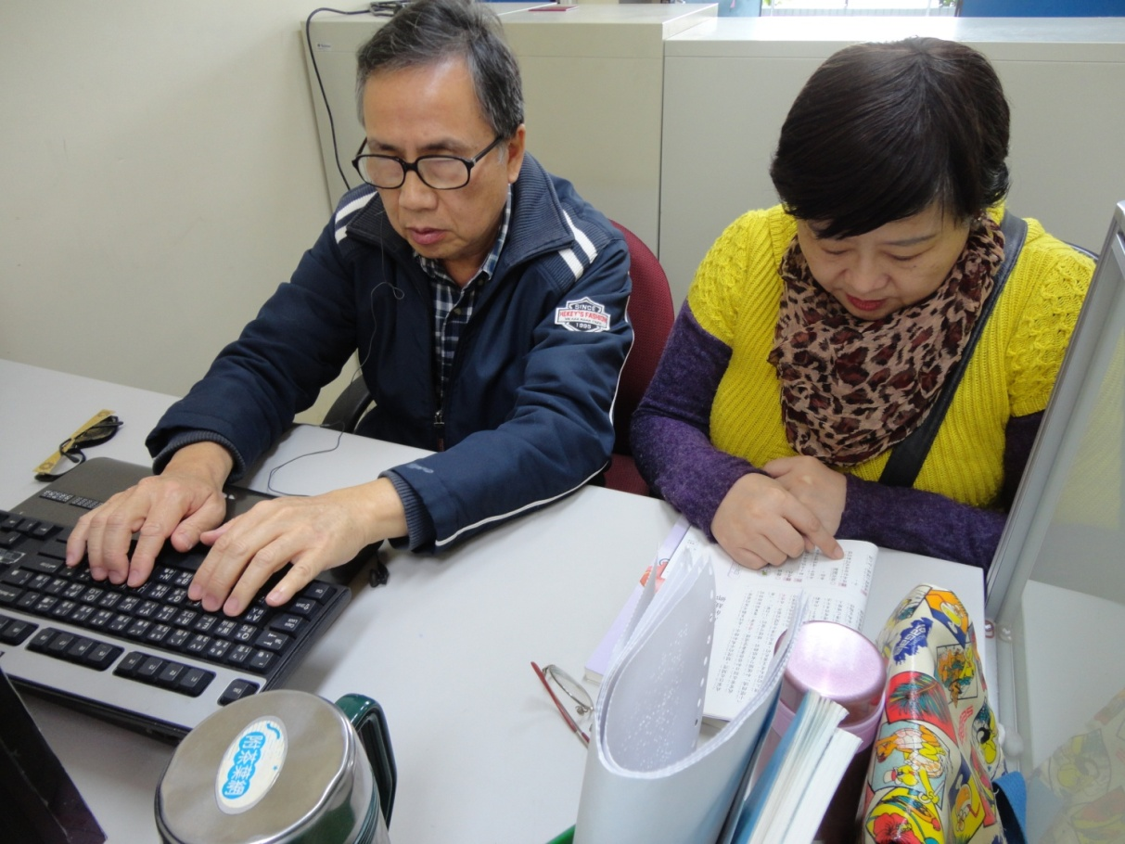
統整資源、分配運用考慮學生各面向需求
◎無障礙學習/環境
大專志工–夜間課輔報讀
北體志工入班協助游泳課程
北體、大同大學、北護、銘傳、淡大…
領域專業人員、治療師、志工、 校友
設備資源
出版組志工–點字書製作

Slide 18
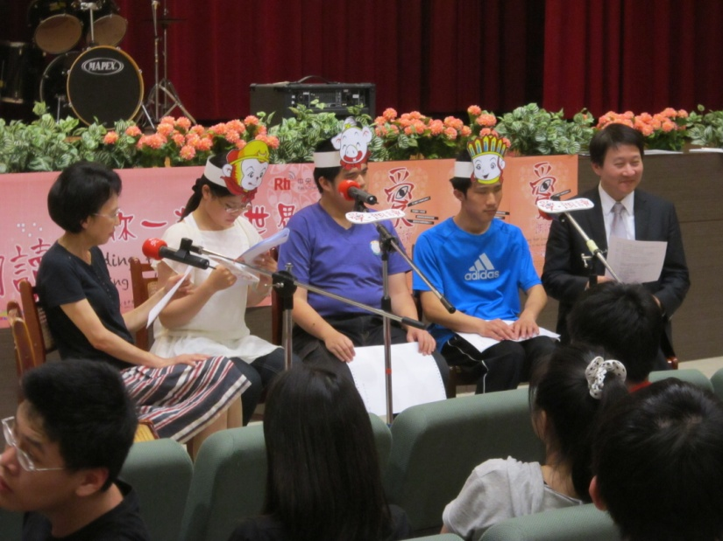
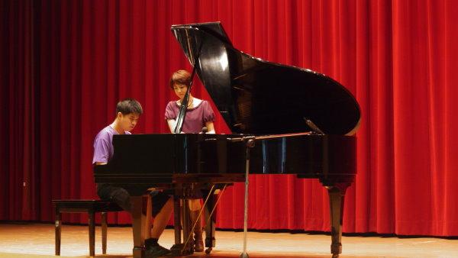
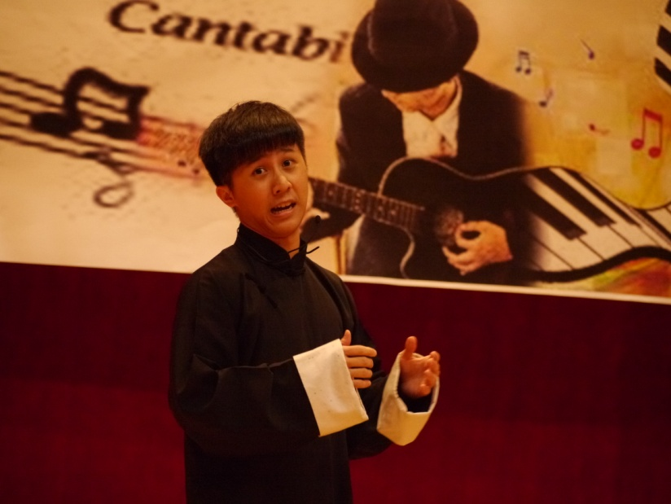
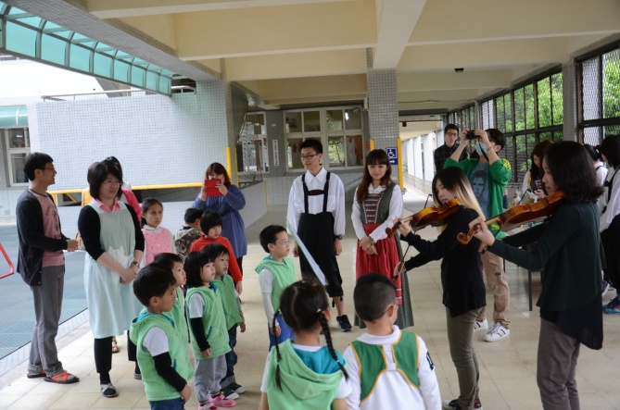
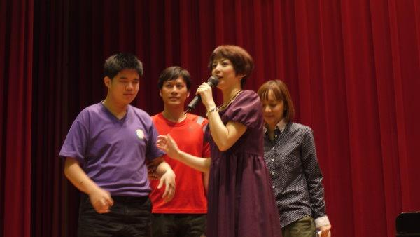
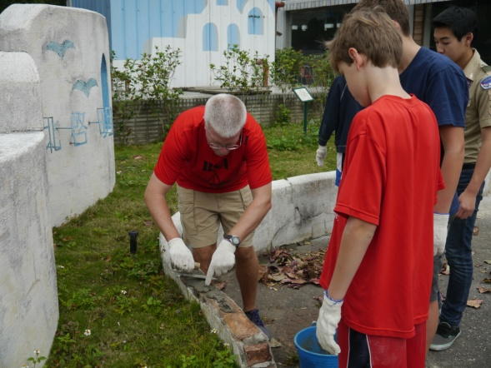
統整資源、分配運用考慮學生各面向需求
◎多元開發
美國學校、日僑學校、雨農附幼、永吉國小…
北美館、故宮、史博館…
渣打、德意志、美商UIT 、國泰世華…
如果劇團、九歌劇團、漢霖民俗藝術團…
業界專業人士、校友、志工
班級/全校校外教學資源…

Slide 19
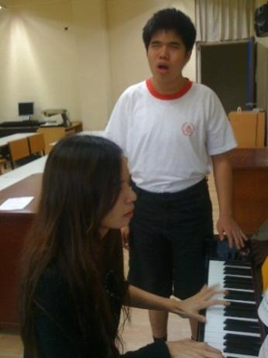
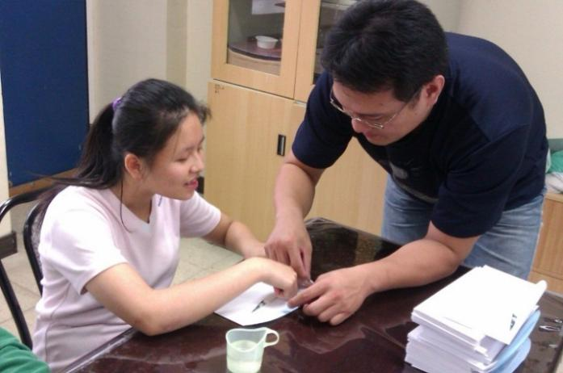
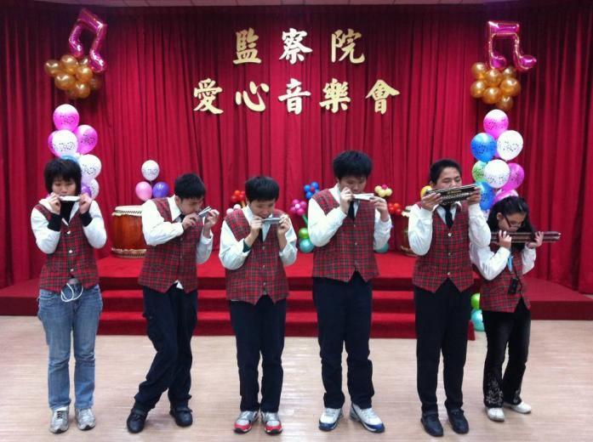
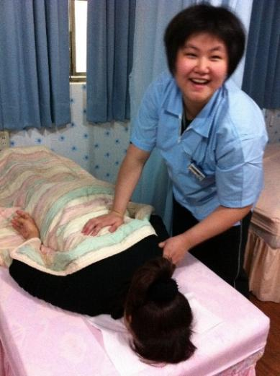
統整資源、分配運用考慮學生各面向需求
◎適性楊才
外聘業界教師指導
渣打、央廣、扶輪社、和泰汽車…
證交所、天母職訓、信安按摩、愛盲…
業界專業人士、校友
依照興趣潛能發展專才

Slide 20
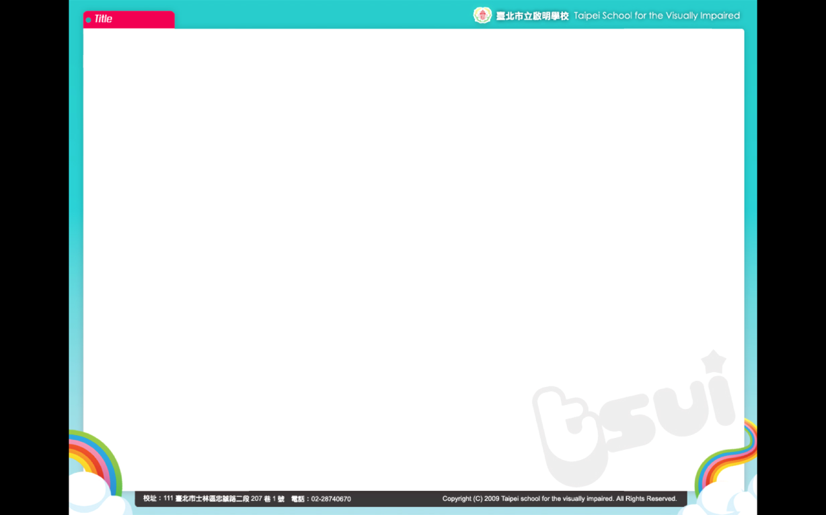
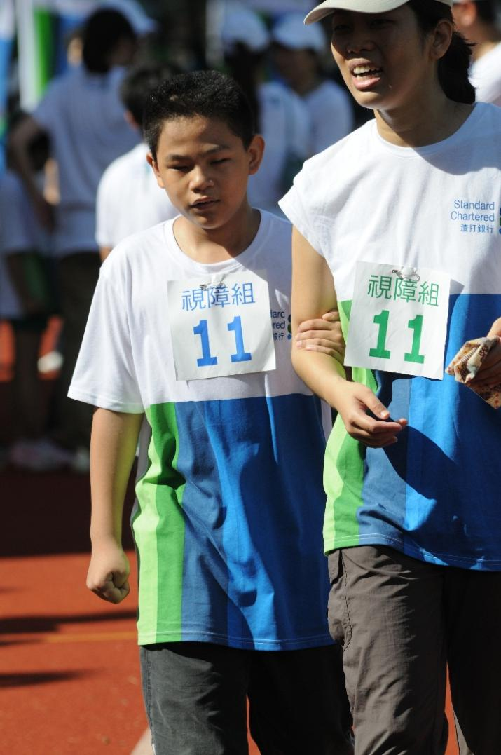
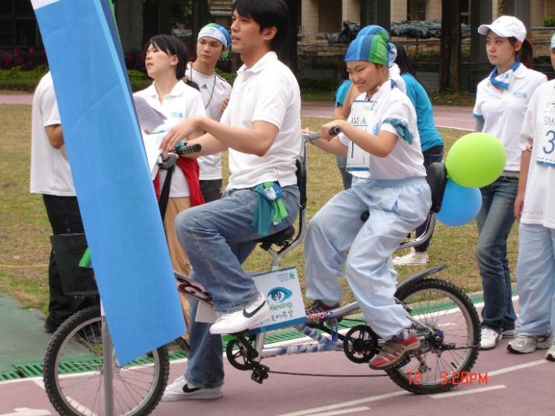

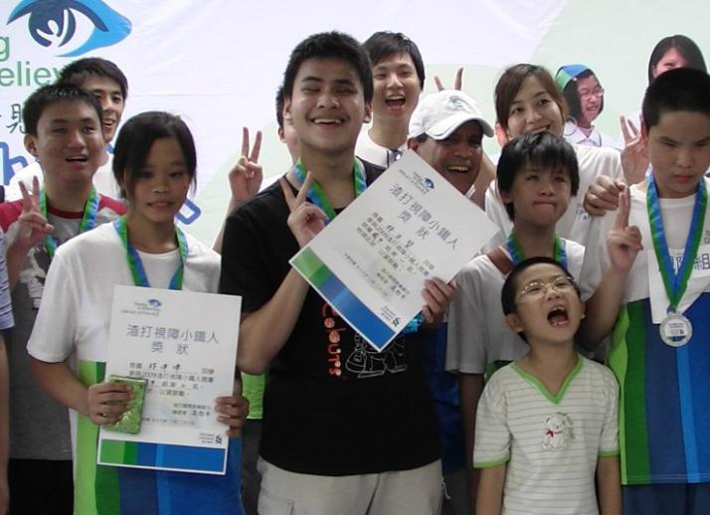
創新永續
創新永續的資源結盟，成就學生成長實現
湧向希望

Slide 21
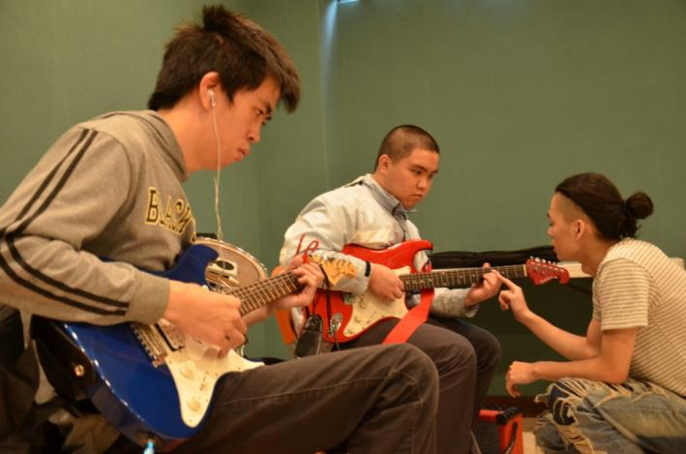
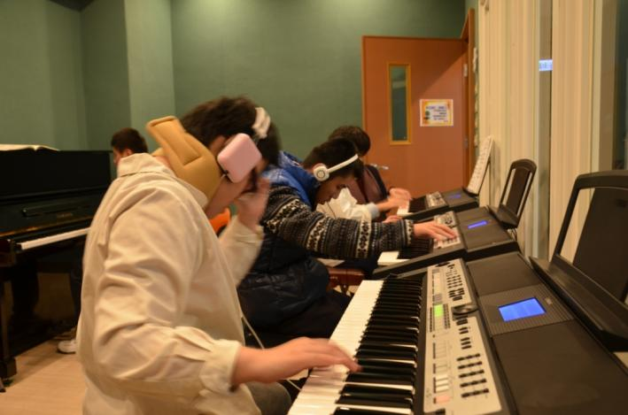
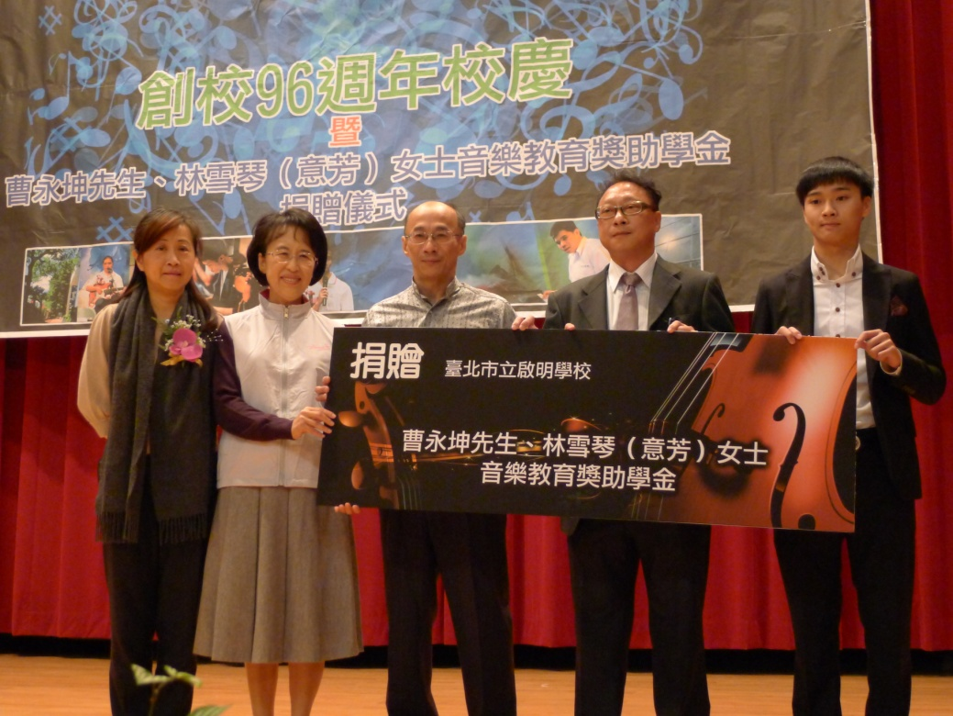
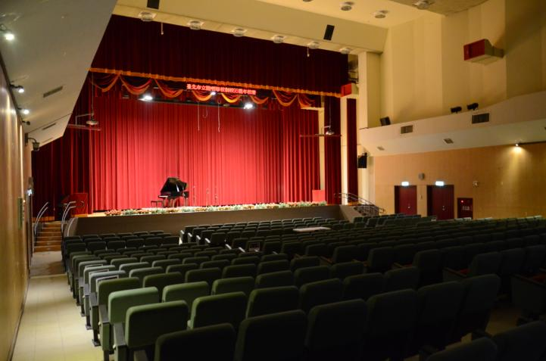
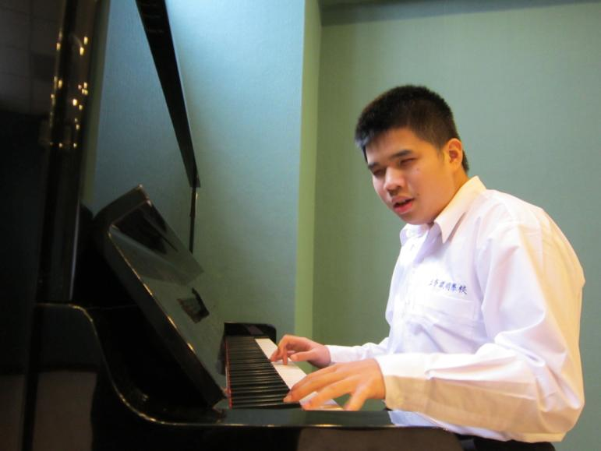
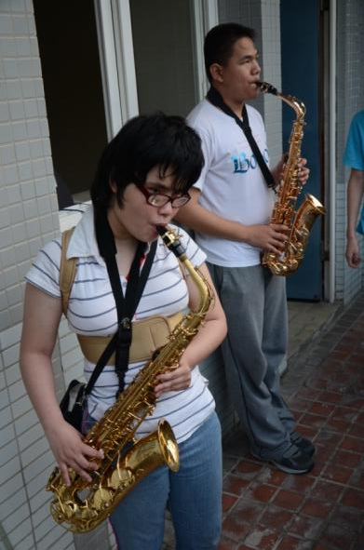
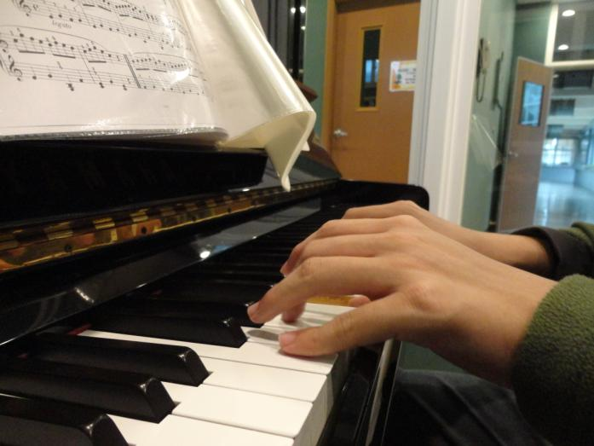
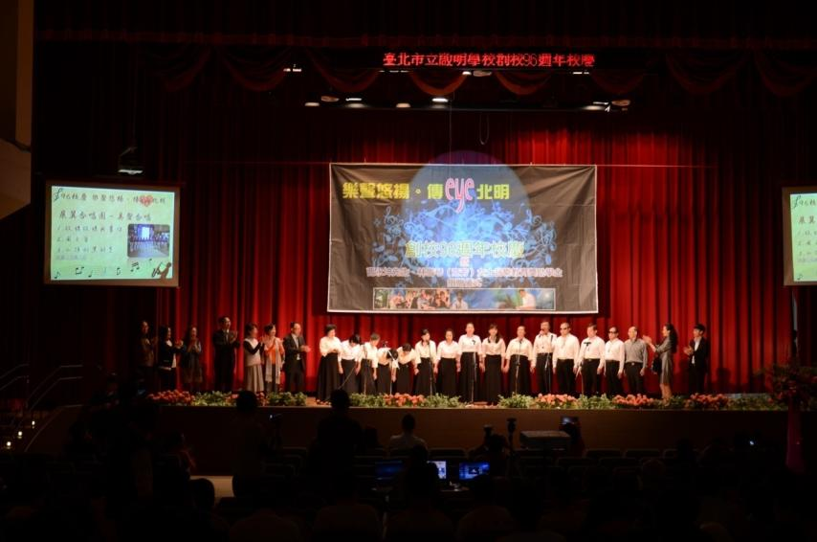
創新永續
創新永續的資源結盟，成就學生成長實現
樂聲悠揚

Slide 22
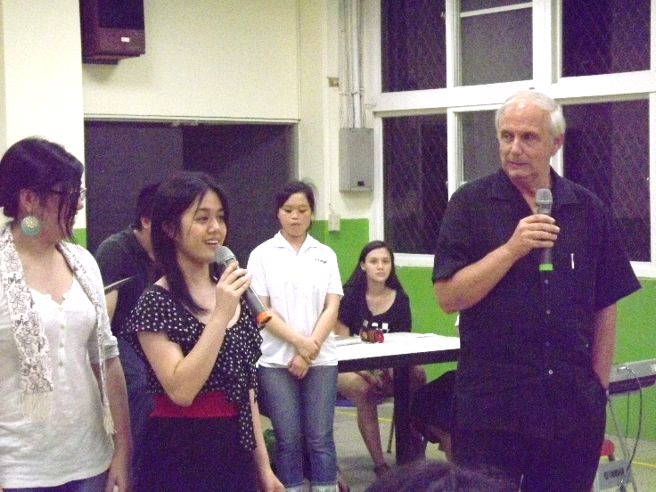
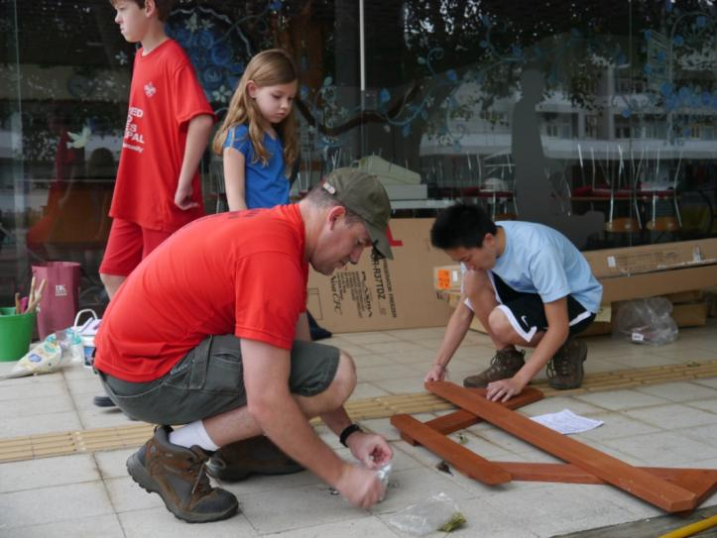
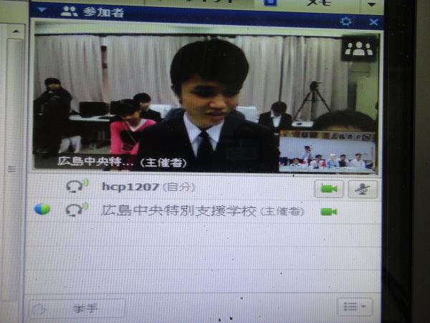
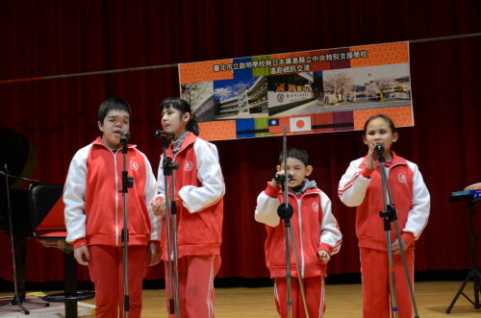
創新永續
創新永續的資源結盟，成就學生成長實現
美國學校童軍團入校合作
國際接軌
與日本廣島姊妹校視訊交流
與日本廣島姊妹校視訊交流

Slide 23
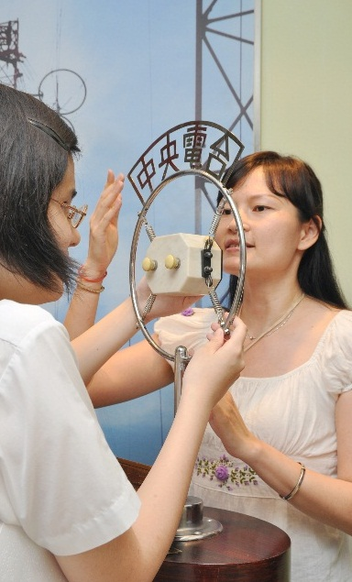
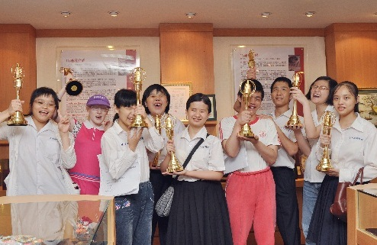
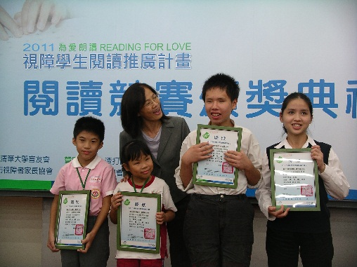
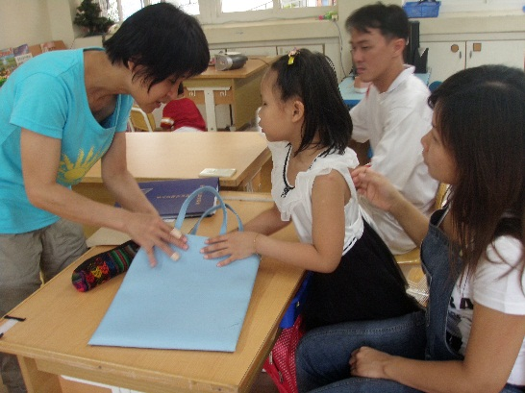
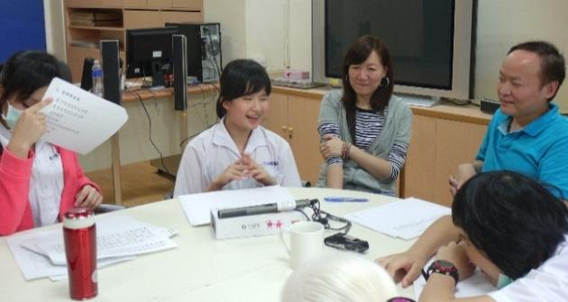
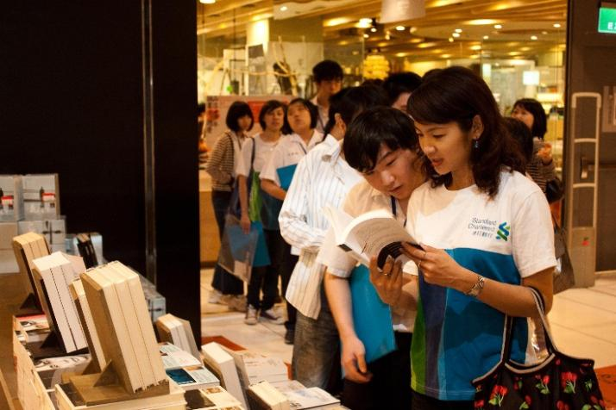
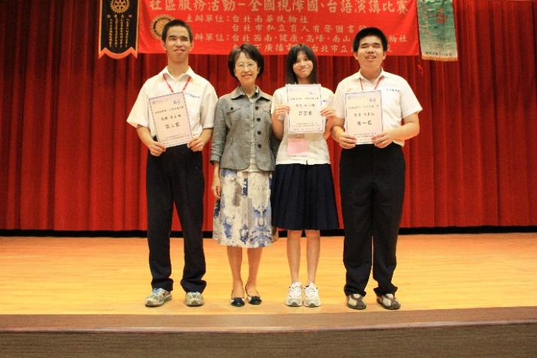

創新永續的資源結盟，成就學生成長實現
北明金鐘

Slide 24
特色
充分整合校園原有資源 將各人力交互運用
達成現有能量最大化 掌握社會就業脈動
引入外界特殊專長人才 長期規劃課程
培養學生專才能力
以結盟方式匯入醫療 、業界資源

Slide 25
未來
◎整合資源，造就視障生更
多就學、就養、就醫、就
業機會
◎以音樂點亮視障生的心靈

Slide 26
得獎的原因
方案特色
團隊共識
同心協力
不分彼此
樂於付出
校譽為重

Slide 27
成功與喜悅
屬於
幕前 幕後
全體教職員工的功勞
學校需要有規畫的人
也需要有願意執行的人

Slide 28
學校正向發展的力量來自於
無私 大器
凝聚向心力
團隊 合作
以學生為主體

Slide 29

祝各位暑假愉快

